Slide 1
ASME（美国机械工程师学会）数据库 使用指南

Slide 2
提纲 CONTENTS
1
ASME 出版社介绍
——背景、学会、宗旨
2
ASME 出版物介绍
——期刊、会议录、电子图书、标准
3
ASME DIGITAL COLLECTION 平台说明
——浏览、检索、移动访问、投稿

Slide 3
ASME 学会简介
美国机械工程师学会（American Society of Mechanical Engineers）成立于1880年。现已成为一家拥有全球130,000名会员的国际性非赢利教育和技术组织，也是世界上最大的技术出版机构之一。

Slide 4
ASME 宗旨
通过制定专业规范、组织研发活动、联系政府机构、召开会议、出版书刊以及持续的教育训练，来促进全球跨学科工程学的技术水平、学科研究和行业运作。
基本信息 | 研究活动
成立年份：1880 年 会员人数：130,000+ 遍布国家：150+ | 下属研究所：国际燃气涡轮研究所、国际石油技术研究所 学术会议：约40场/年 参会者国家：90+ 专业发展课程：约200次/年 规范和标准：830+

Slide 5
ASME 历任学会主席
主席 | 专利/发明
第 1 任 Robert H. Thurston | 钢铁性能测试三坐标立体图表
第25任 Frederick W. Taylor | 科学管理法之父
第29任 George Westinghouse | 火车空气制动闸
第48任 Elmer Sperry | 陀螺稳定器（用于美国海军）
第131任 Marc Goldsmith（2013年）
核能行业顾问、IEEE 高级会员、无国界工程师协会国家指导委员
第134任 J. Robert Sims、 Jr（2015年）
贝赫特工程公司故障分析顾问、在埃克森美孚国际公司任职超过30年
第135任 Dr. Julio Guerrero
美国德雷伯实验室能源部首席研发长官
快来ASME数据库检索他们的姓名、查看他们发表的文章！

Slide 6
ASME 出版物
ASME Journals 期 刊
ASME Proceedings 会议录
ASME eBooks 电子图书
ASME Standards 标 准

Slide 7
ASME 出版物
期刊 | ASME Digital Collection 平台
会议录
电子图书
规范和标准 | ASME Standards Collection 平台
杂志 | print only

Slide 8
期刊
机械工程及其相关学科的权威期刊，涉及工业制造、材料加工、能源、自动化等应用领域。
期刊种数：36 种 SCI 收录：25 种 ESCI收录：5 种 更新频率：每年发行超过200期 收录年限：1930 年至今 （现刊起始于2000年） | 最新创刊：《ASME 开放工程期刊》 《自动驾驶车辆和系统期刊》 《ASME动态系统与控制快报》 最高影响因子：14.3《应用力学评论》 最高引用次数：16,149《应用力学期刊》 10,015《机械设计期刊》

Slide 9
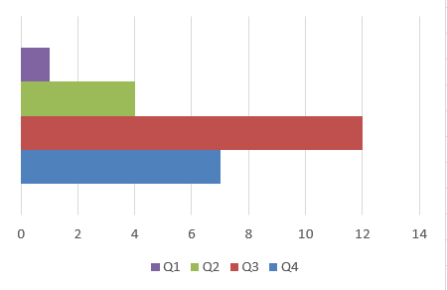
期刊
36种期刊，其中25种期刊（约占ASME现刊的70%）被SCI收录，另有5种期刊被ESCI收录。
2023年度《期刊引证报告》数据显示，ASME 期刊的年度被引用次数超过12万；15本期刊影响因子指标超过 2；6本期刊影响因子涨幅超过10%；5种已被 ESCI 收录的期刊首获期刊影响因子，其中3种期刊影响因子指标超过1。
SCI区位分布：Applied Mechanics Reviews《应用力学评论》位于JCR Q1分区，影响因子保持持续增长，2022 IF 14.3，力学领域排名第二。
每篇文章都经过严格的评审流程。
工程类期刊影响因子的特点
研究-实践-发文周期较长
发文研究人员数量：较其他热门学科少
研究人员和从业者阅读习惯：“只参考、不引用”

Slide 10
期刊
涵盖话题
1. 基础工程
能量转换、能源、环境、运输、一般工程学、材料和结构
2. 制造工程
材料储运、设备工程和维护、加工产业、制造工程、纺织工程
3. 系统&设计
计算机在工程中的应用、信息存储和处理系统、设计工程、动力系统和控制、电气和电子封装、机电一体化、流体动力系统

Slide 11
期刊
研究主题概览
有限元法（工程计算）
数学模型
热传导
计算机模拟
流体动力学
雷诺数（流体形态）
优化
燃气涡轮
摩擦
机械设计
ASME Journal
Research Topics

Slide 12
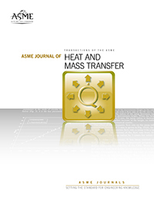
经典期刊
《传热传质期刊》Journal of Heat Mass Transfer
（原Journal of Heat Transfer《传热期刊》）
收录在SCI机械工程领域，位于JCR分区Q3。
应用于能源、环境、燃气涡轮、生物工艺学、电子设备、航空航天等领域。
与另一种ASME期刊《 热能科学和工程应用期刊》形成互补。
影响因子：2.1
CiteScore：3.8
检索关键词：
Biological heat and mass transfer（生物传热传质）；Combustion and reactive flows（燃烧和反应流）；Conduction（传导）; Electronic and photonic cooling（电子和光子冷却）; Forced convection（强制对流）；Microscale and nanoscale heat and mass transfer（微米级和纳米级的传热传质）；radioactive heat transfer（辐射传热）；Solar-thermal processes（太阳能热过程）; Thermal systems（热系统）; Two-phase flow and heat transfer（两相流和传热）。
访问网址：
https://asmedigitalcollection.asme.org/heattransfer

Slide 13
经典期刊
《传热传质期刊》Journal of Heat Mass Transfer
国内外研究人员单位：
麻省理工学院
斯坦福大学
普渡大学
明尼苏达大学
德克萨斯A&M大学
加州大学
密苏里大学
哈尔滨工业大学
西安交通大学
大连海事大学
兰州交通大学

Slide 14
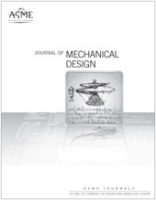
经典期刊
《机械设计期刊》Journal of Mechanical Design
收录在SCI机械工程领域，位于JCR分区Q2。
为广大设计界提供服务，作为工程设计活动各个方面的学术、档案研究的场所，并欢迎来自所有设计领域的贡献，重点是设计综合。
应用于交通工具、建筑、设备、产品加工、生产系统等领域。
开放每年评选的获奖文章。
每季度一次举行网络研讨会。
影响因子：3.3
CiteScore：7.3
年度被引用次数：10,015
检索关键词：
design automation（设计自动化）；virtual reality（虚拟现实）；geometric design（几何设计）；design optimization（设计评估）；data-driven design（数据驱动设计）；artificial intelligence in design（人工智能在设计中的应用）；Design for manufacturing and the lifecycle（制造和生命周期设计）；Design of mechanisms and robotic systems（机构和机器人系统设计）；Design theory and methodology（设计理论和方法论）。
访问网址：
https://asmedigitalcollection.asme.org/mechanicaldesign

Slide 15
经典期刊
《机械设计期刊》Journal of Mechanical Design
国内外研究人员单位：
麻省理工学院
卡耐基-梅隆大学
普渡大学
德克萨斯A&M大学
加州大学
北京航空航天大学
西安交通大学
大连理工大学
重庆大学

Slide 16
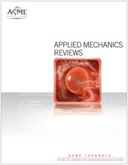
经典期刊
《应用力学评论》Applied Mechanics Reviews
收录在SCI力学领域，影响因子保持持续增长，2022 IF14.3，排名力学领域第二（2/137），JCR分区Q1。
高品质的评论期刊，汇集了应用力学和工程学所有分支学科的资料。
包括高级研究人员撰写的技术进展、教学进展、回顾、调查、评论及世界主要期刊文献的摘要。
影响因子：14.3
CiteScore：21.1
年度被引用次数：5,243
检索关键词：
fluid mechanics（流体力学）；solid mechanics（固体力学）；heat transfer（传热）；dynamics（动力学）；vibration（振动）；education（教学培训）； State-of-the-art surveys（最先进的调查）; Retrospective reviews（回顾性审查）; Curricular reviews（课程审查）; Research and education policy commentary（研究和教育政策评论）; Experimental mechanics（实验力学）; Theoretical and applied mechanics（理论与应用力学）; Computational mechanics（计算力学）; Engineering science（工程科学）。
访问网址：
https://asmedigitalcollection.asme.org/appliedmechanicsreviews

Slide 17
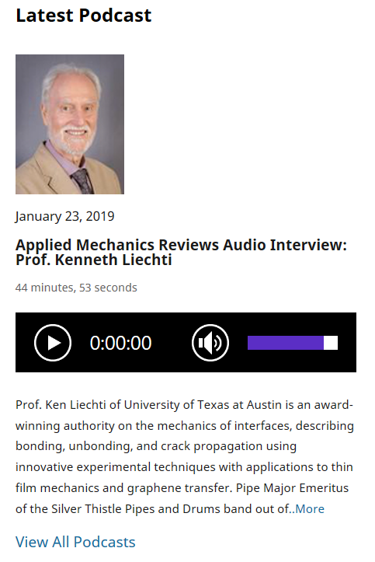
经典期刊
《应用力学评论》Applied Mechanics Reviews
国内外研究人员单位：
帝国理工学院
加州理工大学
普渡大学
华盛顿大学
德克萨斯A&M大学
弗吉尼亚大学
清华大学
西北大学
上海大学
力学研究所

Slide 18
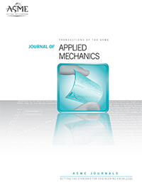
经典期刊
《应用力学期刊》Journal of Applied Mechanics
收录在SCI力学领域，位于JCR分区Q2。
是交流力学各分支领域长期关注的原创性研究成果的载体。
应用于理论和应用力学的所有领域，包括但不限于：空气动力学；气动弹性；生物力学；边界层；复合材料; 计算力学；液压系统；材料的机械性能；冲击力学；微观力学；纳米力学、热力学；湍流；振动; 波传播等。
影响因子：2.6
CiteScore：4.7
年度被引用次数：16,149
检索关键词：
Aerodynamics; Aeroelasticity; Biomechanics; Boundary layers; Composite materials; Computational mechanics; Hydraulics； Mechanical properties of materials； Mechanics of shocks; Micromechanics; Nanomechanics; Thermo-mechanics; Turbulence; Wave propagation。
访问网址：
https://asmedigitalcollection.asme.org/appliedmechanics

Slide 19
经典期刊
《应用力学期刊》Journal of Applied Mechanics
国内外研究人员单位：
麻省理工学院
帝国理工学院
加州理工大学
普渡大学
华盛顿大学
清华大学
浙江大学
西安交通大学
西北工业大学

Slide 20
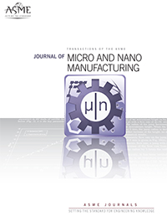
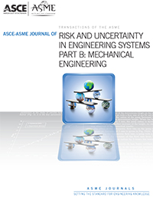
ESCI （新兴学科索引）收录期刊
Journal of Micro and Nano-Manufacturing
《微纳制造期刊》
这本季刊主要发表微纳制造理论、生产流程、设备开发、精准度、材料利用率、产品生命周期分析等方面的研究论文和技术快报。此外，还鼓励发表涉及生物医学设备、药品制造、水和能源等新兴领域的文章。
范围，包括但不限于：单位微米和纳米制造工艺；混合制造工艺；高通量微米和纳米制造工艺；复合材料的微观力学、表面光洁度、铣削、切割、微晶、3D打印等。
访问网址：https://asmedigitalcollection.asme.org/micronanomanufacturing
ASCE-ASME Journal of Risk and Uncertainty in Engineering Systems，Part B: Mechanical Engineering
《工程系统中的风险和不确定性，B辑：机械工程》
2015年，ASCE（美国土木工程学会）和ASME合作创办了《工程系统中的风险和不确定性》系列期刊，研究对象是工程师在规划、设计、分析、建造、制造、操作和全过程管理中遇到的各类不确定因素。其中A辑针对土木工程，B辑针对机械工程。
访问网址：https://asmedigitalcollection.asme.org/risk
影响因子：1.0
CiteScore：2.4
影响因子：2.2
CiteScore：3.9

Slide 21
ESCI （新兴学科索引）收录期刊
Journal of Nuclear Engineering & Radiation Science
《核工程和放射学期刊》
ASME 在能源领域的最新刊物。面向工业界、学术界和政府的核/电力工程领域的专家。
本刊的作者和编辑群体中有来自核工业和能源业相关的政府机构和企业、如美国西屋电气公司、印度巴巴原子研究中心、俄罗斯水压试验设计院（OKB Gidropress）、中国核动力研究设计院等。
范围，包括但不限于：下一代反应堆和先进反应堆；热工水力学； 计算流体动力学和耦合代码；反应堆物理和输运理论；核燃料和材料；燃料循环、放射性废物管理和退役；仪表与控制； 核安全与安保；超越设计基础事件；规范、标准、许可和监管问题；辐射防护与核技术应用；工厂运营、维护、工程、改造和生命周期；工厂系统、构造、结构和部件；核教育、公众接受度及相关问题；聚变工程；小组讨论会。
访问网址： https://asmedigitalcollection.asme.org/nuclearengineering
影响因子：0.4
CiteScore：1.2

Slide 22
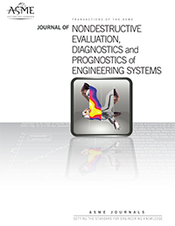
ESCI （新兴学科索引）收录期刊
Verification、Validation and Uncertainty Quantification
《校核、验证和不确定性量化期刊》
检索关键词：
标准的校核；解决方案的验证；不确定性量化；裕度量化；模型预测；模型适当度；模型成熟度；模型逼真度；模型不确定性的敏感度分析；偶发不确定性；认知不确定性；实验的不确定性；测量的不确定性；产能预测；征状识别和排序表（PIRT）的建立；预期使用途径；模拟使用情景；监管学；比较器。
访问网址：https://asmedigitalcollection.asme.org/verification
影响因子：0.6
CiteScore：1.8
Journal of Nondestructive Evaluation、Diagnostics and Prognostics of Engineering System《工程系统的无损评估、检测和预测期刊》
检索关键词：
传感器；电子硬件；测试方法；诊断特征提取；损伤分类；诊断决策支持；预后；使用寿命预测；电子；系统；核和近海工程；恶劣或极端的环境；电力系统；材料测试；制造工艺；产品质量控制；工程系统中的故障和失效分析。
访问网址：https://asmedigitalcollection.asme.org/verification
影响因子：1.1
CiteScore：2.8

Slide 23
ASME Journal of Engineering for Sustainable Buildings and Cities
《ASME 可持续建筑与城市工程期刊》
访问网址：
https://asmedigitalcollection.asme.org/sustainablebuildings
投稿入口：
https://journaltool.asme.org/home/JournalDescriptions.cfm?JournalID=34&Journal=JESBC
应用领域：
关注城市可持续发展工程领域、涉及集成创新技术、相关建筑构件和能源设备、建筑能源建模工具、高效组合与电力、经济高效的建筑专用储能系统、以及建筑物内操作机械能系统的先进的优化控制和策略等。
2020年新刊

Slide 24
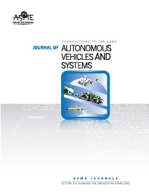
Journal of Autonomous Vehicles and Systems
《自动驾驶车辆和系统期刊》
本刊的重点是自动驾驶车辆的系统建模、仿真和设计。
应用领域：
人工智能和机器学习应用于自动驾驶汽车；人工智能模仿人类智能进行自我操作、共享心智和协作的多物理环境模型；用于自主操作、规划、全球定位、导航和定位、决策、控制和观察的智能感知和认知架构；建模、仿真和设计自动驾驶汽车系统、以实现不同级别的自动驾驶；Vehicle-to-X 交互；操作员与车辆的交互；主动有效载荷模型；自主车辆模拟和设计中的输入/输出和环境模型；包括但不限于货物运输、建筑和林业、农业、科学研究、调查地下空气和水、其他行星的勘探、基础设施检测、监视和军事等。
2021年新刊
访问网址：
https://asmedigitalcollection.asme.org/autonomousvehicles
投稿入口
https://journaltool.asme.org/home/JournalDescriptions.cfm?JournalID=37&Journal=JAVS

Slide 25
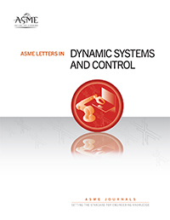
ASME Letters in Dynamic Systems and Control
《ASME 动态系统与控制快报》
本刊提供来自动力学和控制领域的高质量、前沿的一些理论或应用课题，并将发表动态系统和控制研究领域的最新技术，重点关注动态系统和控制领域相关主题。
应用领域：汽车系统、生物医学工程、动力系统与控制、能源、环境工程、内燃机、制造与加工、纳米技术、噪声控制与声学、海洋、近海与北极工程、可再生能源、机器人与机电一体化、交通运输。
2021年新刊
访问网址：
https://asmedigitalcollection.asme.org/lettersdynsys
投稿入口：
https://journaltool.asme.org/home/JournalDescriptions.cfm?JournalID=35&Journal=ALDSC

Slide 26
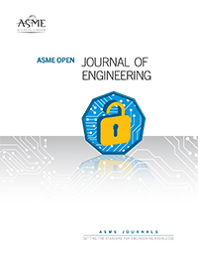
ASME Open Journal of Engineering
《ASME 开放工程期刊》
本刊是一本快速周转、多学科、开放获取且经过严格同行评审的出版物。
高影响力的创新文章，扩大了ASME传统期刊的范围，包括新兴领域交叉或多学科研究。
涉及与机械工程及相关学科的原创性研究成果。
全新或改进的工程方法和解决方案。
遵守要求完全开放获取的资助者要求。
应用领域：先进能源系统、航空航天、应用力学、生物工程、计算机与工程信息、设计工程、动态系统与控制、电子与光子封装、能源与发电、工程教育、环境工程、流体动力系统、流体工程、气体涡轮机、传热、内燃机管理、制造、材料、物料搬运、微机电、纳米技术、噪声控制和声学、无损评估、核工程、海洋、近海和北极工程、管道系统、工厂工程和维护、压力容器和管道、流程工业、轨道交通、机器人和自动化、安全和风险分析、太阳能、固体废物处理、可持续工程、摩擦学等。
2022年新刊
访问网址：
https://asmedigitalcollection.asme.org/openengineering
投稿入口：
https://journaltool.asme.org/home/JournalDescriptions.cfm?JournalID=38&Journal=AOJE

Slide 27
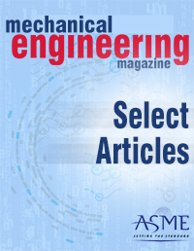
Mechanical Engineering Magazine Select Articles
《机械工程杂志精选文章》
Mechanical Engineering® 杂志是 ASME 屡获殊荣的旗舰刊物。自1880 年出版以来，该杂志以跨学科的视角介绍了工程发展趋势及突破，帮助读者更好地了解当今技术和未来创新方向。
高阅读量及高下载量文章推荐：
AI and the Future of the Machine Design
人工智能与机器设计的未来
人工智能系统正在学习如何开发新产品及设计。工程师还能做些什么？
Coverage Control with Multiple Ground Robots for Precision Agriculture
利用多个地面机器人进行覆盖控制，实现精准农业
Seeing Beyond the Line of Site – Controlling Connected Automated Vehicles
超越视线-控制网联自动驾驶汽车
影响因子：1.9
CiteScore：0.6

Slide 28
会议录
2000至今 ASME Proceedings
每年举办约40场会议，出版约 100卷会议资料
可订购访问2000年至今的所有会议的资料
会议系列超60种
超过 1,990卷，超18万篇会议文章
绝大部分内容被EI（工程索引）和CPCI-S（科技会议录索引）收录，其中EI收录超120,000篇
会议录浏览结构
系列名称（如IMECE）
年份（如2022）
卷（如Advanced Manufacturing）
期（如A Bio-Printing Strategy to Fabricate Geometrically Accurate 3d Scaffolds）
文章（PDF格式）

Slide 29
文献会议来源示例
GT 涡轮博览会
HT 传热会议
IMECE 国际机械工程大会和博览
JRC ASME/IEEE联合轨道大会
SMASIS 智慧材料、自适应结构和智能系统会议
OMAE 国际近海土壤力学和极地工程会议
PVP ASME压力容器和管线会议
ICONE 国际核工程会议
MSEC 国际制造科学和工程会议
IDETC/CIE 国际设计工程技术暨工程中的计算机和信息学会议

Slide 30
知名会议
会议录涉及主题：
航天器引擎和风机、涡轮机械、微型涡轮、涡轮增压器和小型涡轮机械、结构和动力学、制造的材料和冶金、控制、诊断和仪器化、燃烧、燃料和排放、煤、生物质和新型燃料、电能、传热、油气应用、风能等。
Turbo Expo: Turbomachinery Technical Conference and Exposition (GT) 涡轮机械博览会
（数据库收录1956年至今的会议录）
会议录涉及主题：
多功能材料、放射性材料的力学和特性、集成系统的设计和使用、结构健康性监测、建模、模拟和控制、仿生智慧材料 和系统、能量收集等。
Smart Materials, Adaptive Structures and Intelligent Systems (SMASIS)
智慧材料、自适应结构和智能系统会议
（数据库收录2008年至今的会议录）

Slide 31
知名会议
会议录涉及主题：
航空技术的新发展、先进制造、生物医学和生物技术、动力学、振动和控制、能源、流体工程、传热和热能工程、微纳系统工程和封装、交通系统、新兴技术、声学、振动和波传播、无损检测和预测、教育和全球化等。
International Mechanical Engineering Congress & Exposition (IMECE)
国际机械工程大会和博览
（数据库收录2002年至今的会议录）
会议录涉及主题：
轨道基础设施建设、铁轨设备工程、信号和列车控制、规划和发展、安全性和安保、能源效用和可持续性、电气化、列车与轨道的相互作用等。
Joint Rail Conference (JRC) 联合轨道大会
（数据库收录2002年至今的会议录）

Slide 32
点击题图进入IMECE会议日程
IMECE 2022 会议录分为10卷： Volume 1: Acoustics, Vibration, and Phononics Volume 2A: Advanced Manufacturing Volume 2B: Advanced Manufacturing Volume 3: Advanced Materials: Design, Processing, Characterization and Applications; Advances in Aerospace Technology Volume 4: Biomedical and Biotechnology; Design, Systems, and Complexity Volume 5: Dynamics, Vibration, and Control Volume 6: Energy Volume 7: Engineering Education Volume 8: Fluids Engineering; Heat Transfer and Thermal Engineering Volume 9: Mechanics of Solids, Structures, and Fluids; Micro- and Nano-Systems Engineering and Packaging; Safety Engineering, Risk, and Reliability Analysis; Research Posters

Slide 33
点击题图进入JRC会议日程
JRC 2022 会议录分为9个栏目
Railroad Infrastructure Engineering 轨道基建工程
Rail Equipment Engineering 铁轨设备工程
Signal and Train Control Engineering 信号和列车控制工程
Safety and Security 安全性和安保
Energy Efficiency and Sustainability 能源使用效率和可持续性
Urban Passenger Rail Transport 城市客运铁路运输
Vehicle Track Interaction 列车与轨道的交互作用
Railroad History 铁路历史
New Technologies 新技术
Notes:
点击题图进入会议录目录页面

Slide 34
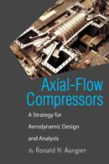
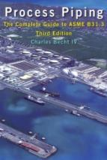
电子图书
1993-now ASME eBooks
由ASME 技术部门主办
图书类型：应用案例、专著、职业培训教材、行业标准指南等
图书主题：设计和制造、新兴技术（如医 疗技术、人工智能）、工程技术管理、压力容器和管线、燃气轮机和动力系统、传热、电子封装、风险和补救、摩擦学等
收录1993-至今，超过290本经典图书且不断增加
每年新增 10-20 本新书

Slide 35
电子图书推荐
TheElementsofMechanicalDesign《机械设计要素》
主要作者：JamesSkakoon，机械设计师、发明家；退休前就职于美国工程顾问公司VertexTechnology。
内容概要：这本书简洁好读，对任何有意了解机械设计基本原理和实践方法的专业人士来说，都是可以用来复习充电的优质读物。
作者在书中融合了自己的从业经验和其他专家的做法，来表明什么是优秀机械设计的原理和实践方法。这样，读者就不必自己去总结提炼这些基础知识和概念，也能够运用到自己工作中了。
亚马逊书评：
很好地总结了机械设计中的规则。大考前帮助我回顾了很多概念。
把诸多信息浓缩在一本书中、其中的实例也把概念讲透了，做得很好……
访问网址：
https://asmedigitalcollection.asme.org/ebooks/book/157/The-Elements-of-Mechanical-Design?searchresult=1

Slide 36
电子图书推荐
MachinesThatMadeHistory:LandmarksinMechanicalEngineering《创造历史的机械》
这是一本以彩色和黑白照片为主的精装书，介绍了机械工程历史上的100 个具有里程碑意义并且对世界文明有重大影响的产品、设备或创举。这些产品维持着我们现代生活的方方面面，从汽车、火箭到隐藏于城市生活的磁盘驱动、城市水泵和发电涡轮等等。
The Unwritten Laws of Engineering: With Revisions and Additions《工程学的潜规则》
“ 顾问和丏利发明家 James Skakoon向工程领域从业者传递了一些恒久不变的行业准则。书中提到的诸多实例，反复说明了人际交往等“软”实力对提升工作表现起着重要作用。读者有机会了解从工程经验中可以获得哪些“软”实力，从而运用到每日工作决策中。“ ——Amazon 书评

Slide 37
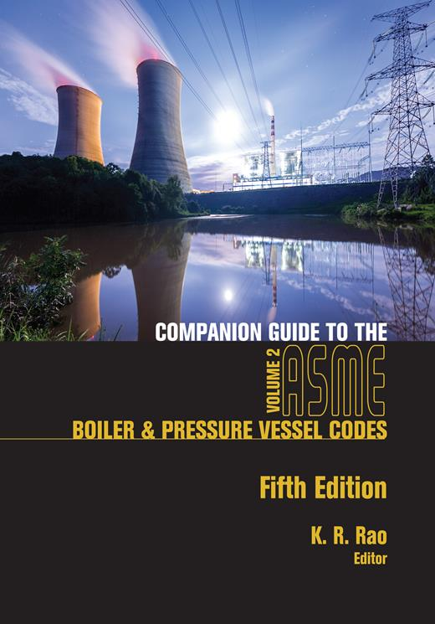
电子图书推荐—核能电力系列
Companion Guide to the ASME Boiler and Pressure Vessel Code 《ASME锅炉和压力容器规范参考指南（第五版）》
第五版指南是经过全面更新和修订的最新ASME BPV规范版本。共有2卷，40个章节。本书解释分析了BPVC规范全部12个部分里的前沿技术和管控措施，并适当加入ASME管线规范和标准的相关内容、成为了核电工程师的经典参考资料。
Energy and Power Generation Handbook: Established and Emerging Technologies
《能源和发电手册：现有技术与新兴技术》
来自全球的50位专家就已知的所有发电方式给出了全面的学术讨论和建议。该手册近700页，包含约1250条参考文献和750 多张插图等。
Notes:
See more at http://www.asmepress.org/nuclearmonographs.html

Slide 38
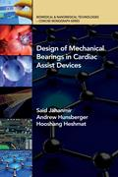
电子图书推荐—生物纳米系列
Design of Mechanical Bearings in Cardiac Assist Devices 《心脏辅助设备中的机械轴承设计》
机械性心脏辅助设备依靠旋转叶轮来加强供血、支撑这一旋转结构的机械轴承就显得尤为重要。本书为机械轴承的重要设计原则和评价原则提供了完整综述、尤其注重于第二代和第三代心室辅助器（VAD）。
Biomedical Applications of Vibration and Acoustics in Therapy、 Bioeffect and Modeling 《应用于医疗、生物效应和建模的震动和声学》
本书中的生物医疗研究课题将引导读者探索该领域的最新技术、适合临床医生、医师、讲师和学生阅读。
Notes:
See more at http://www.asmepress.org/bionanoseries.html

Slide 39
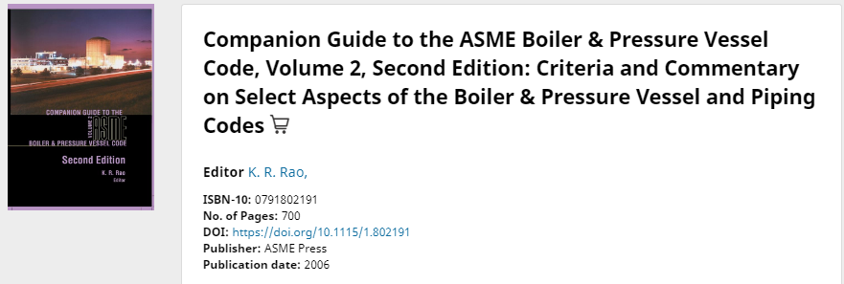
电子书图书推荐—标准应用指导手册
ASME锅炉和压力容器标准参考指南（共三卷）
ASME B31.3加工管线标准指南
ASME标准应用：工厂管道安设和压力容器（共两卷）

Slide 40
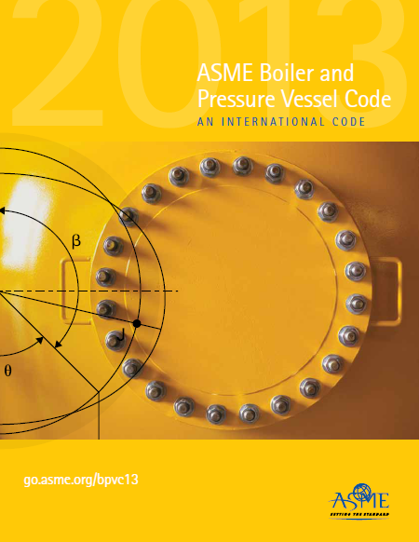
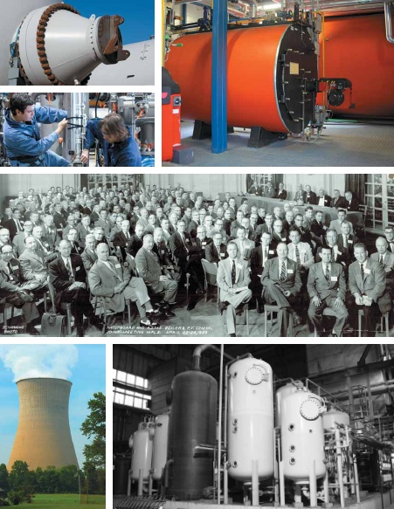
标准和规范
https://asmestandardscollection.org/
详见ASME Standards Collection使用指南

Slide 41
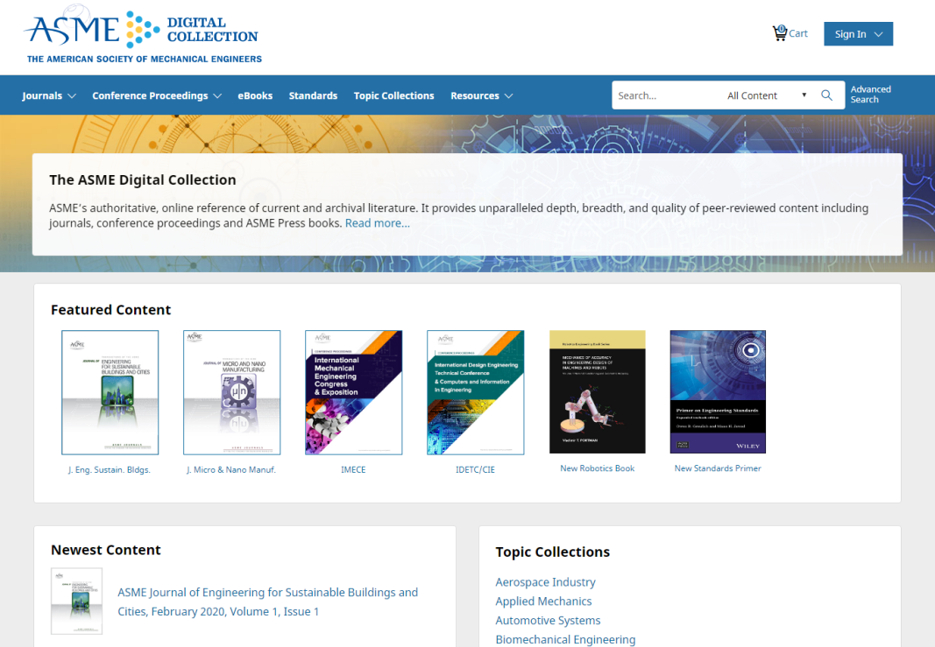
ASME Digital Collection数据库平台使用
界面更清晰
检索方式多样化
便于用户收藏管理
保存检索式和新发布内容的电子邮件提醒
主题集合(Topic Collections) ，助力用户通过特定主题领域的专题集合，迅速找到感兴趣的文献资源
具体文章页面，可一键浏览或下载所有图表；Related Content助力用户全面了解某一研究话题
检索栏拥有关键词联想功能，为用户提供ASME数据库的常用检索词
http://asmedigitalcollection.asme.org

Slide 42
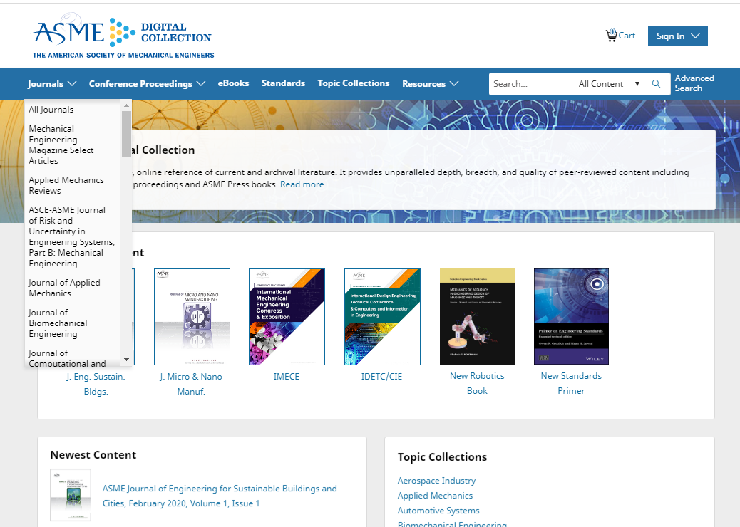
平台使用
A. 期刊
在网站主页点击导航栏下拉框内的All Journal、进入ASME期刊主页

Slide 43
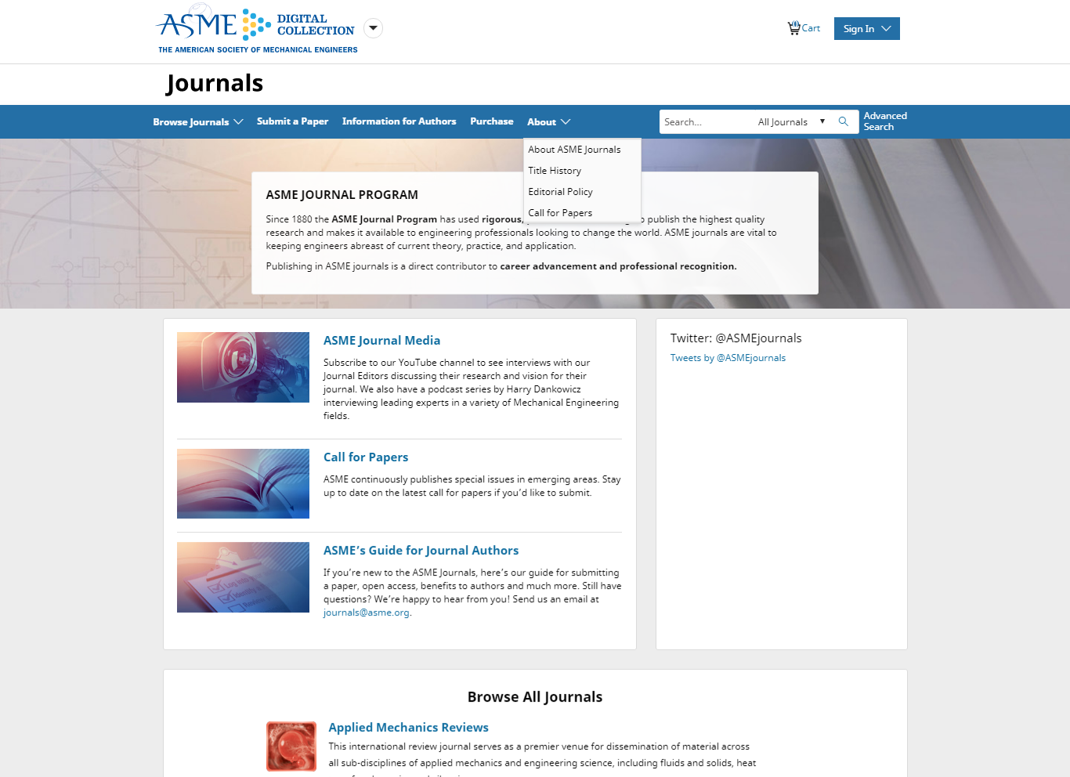
期刊浏览
论文提交
作者详情
关于：期刊介绍；标题历史；编辑政策；论文征集
期刊媒体
论文征集
作者指南
浏览全部期刊

Slide 44
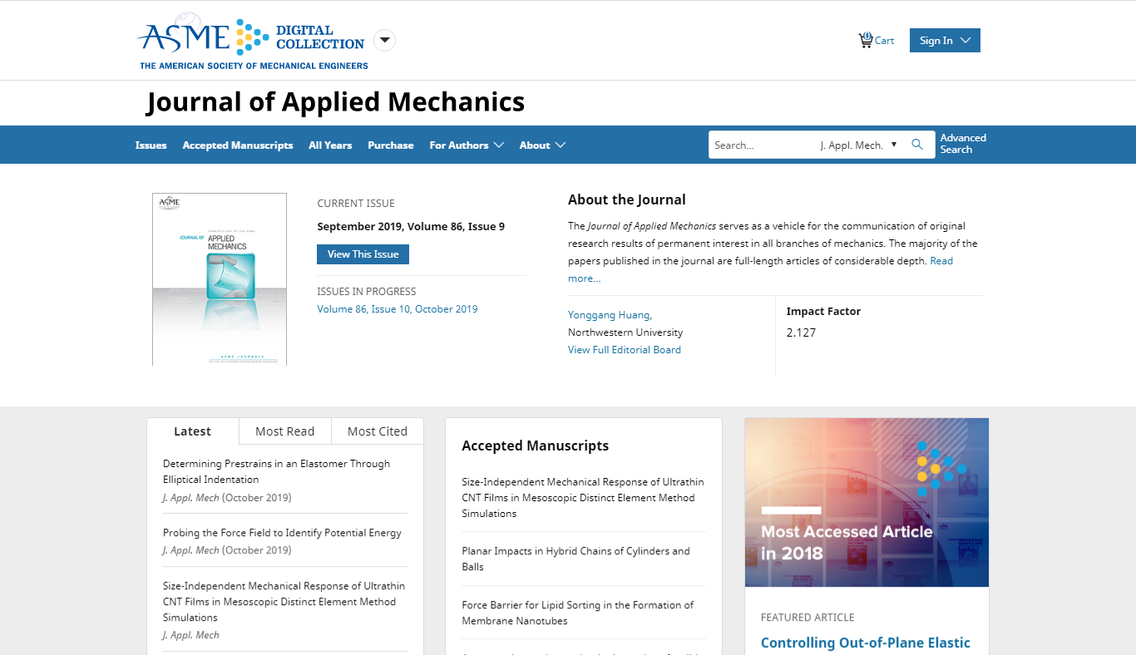
点击可浏览
最新期的目录
编辑刚收到的投稿
该刊所有年份卷期
作者：提交论文；作者信息；索引信息；重印和许可；论文征集等
最新文章、高阅读量和高引用量文章
该刊详情及学科领域等

Slide 45
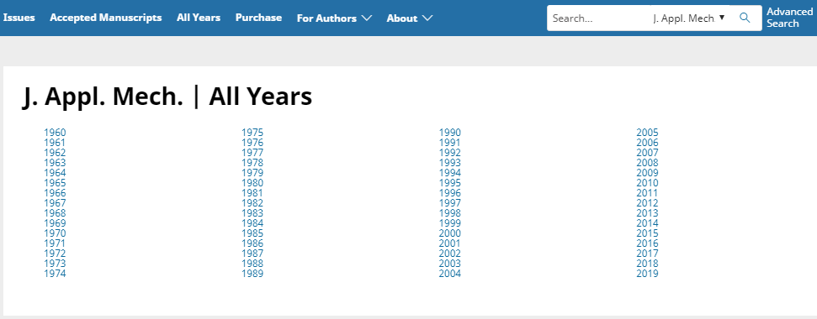
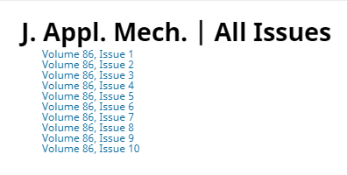
进入All Years、浏览该刊从创刊至今的所有期数
选择期刊年份、浏览该刊该年全部期数、如2019

Slide 46
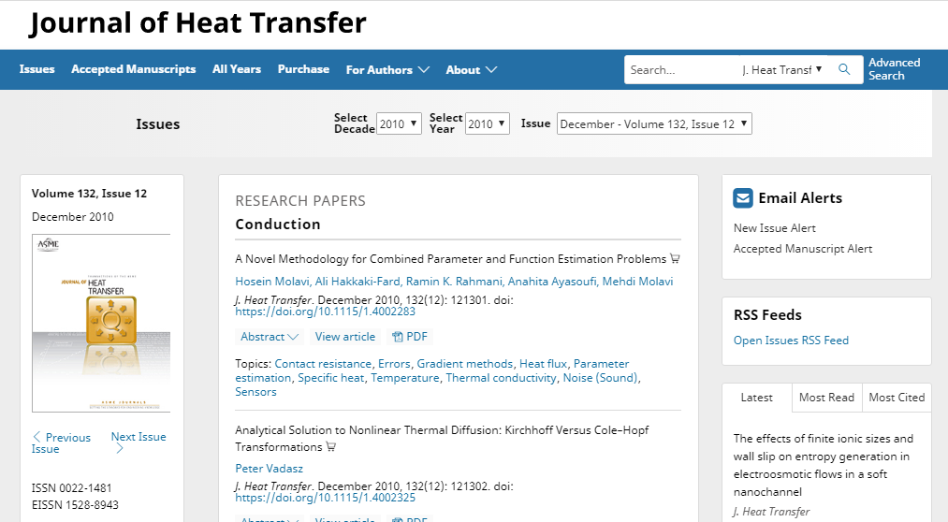
选择浏览该刊任意年份的卷期
邮件提醒功能
RSS订阅服务
最新文章、高阅读量和高引用量文章
跳转到前一期或后一期

Slide 47
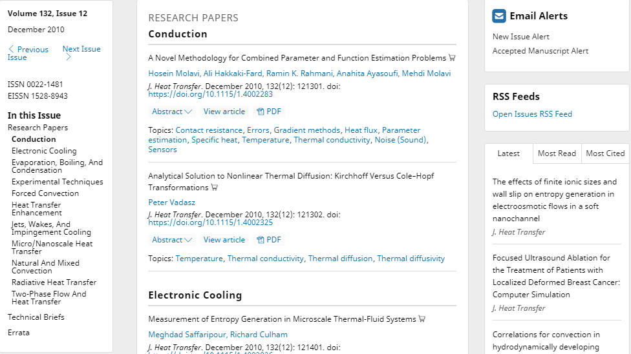
查看摘要、阅读文章、查看PDF全文
点击某个关键词、可找到ASME出版物中所有与之有关的文章
进入某一期、可以看见各栏目名称、如研究论文、技术简介、勘误记录

Slide 48
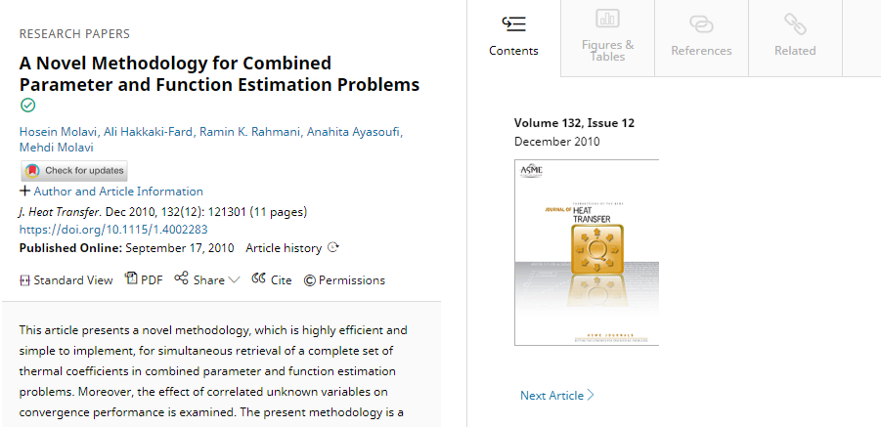
作者及文章信息
浏览
PDF下载
分享
引用
相关权限
该期文章涉及话题
关键词
主题

Slide 49
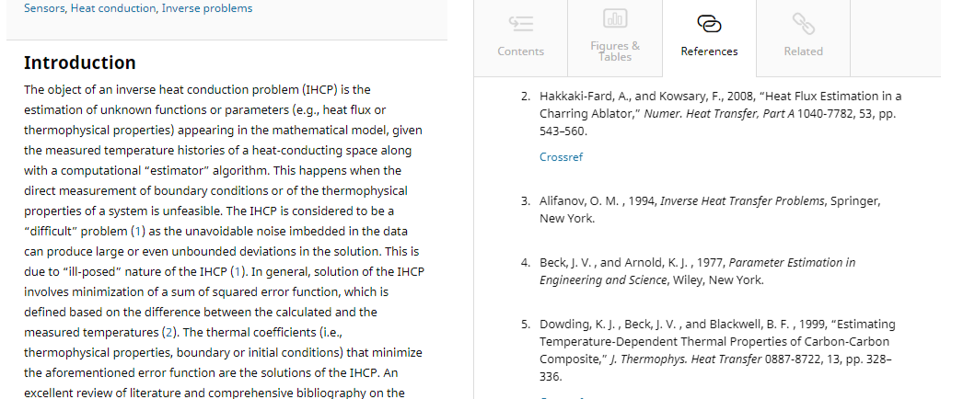
文章所含章节、点击可跳转至相应章节
与之相关的其他文章链接、来源包括期刊、会议录、电子书
文献信息后面可能出现Crossref等其他链接、通往文献在ASCE的页面；也可能出现外部网址
点击引文后面的编号、页面跳转至被引用文献的信息

Slide 50
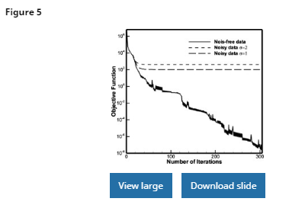
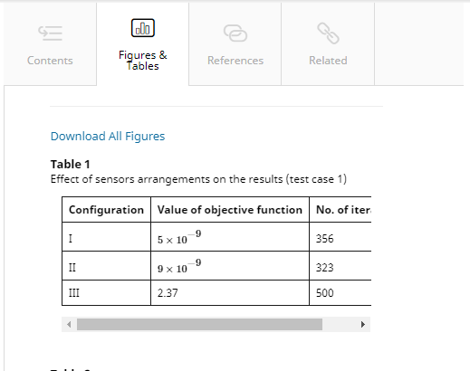
储存文中图表：
可一键下载文章中所有图表（PPT格式）
点击此处浏览表格
查看大图、右键另存为图片
下载含有图片和文章信息的PPT

Slide 51
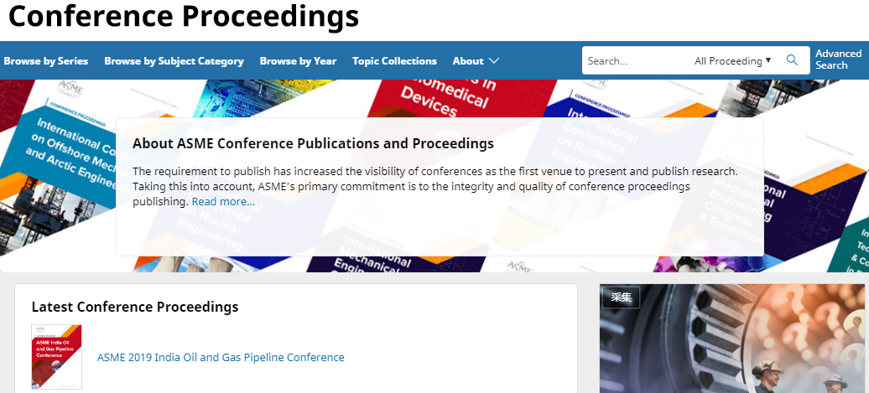
B. 会议录
ASME会议录有三种浏览方式
系列
主题类别
年份
※ 这些会议都是ASME主办或参与合办的

Slide 52
按系列浏览
一共有60种会议、按首字母顺序排列
最新会议论文
该会议的所有年份
按会议涉及主题浏览

Slide 53
点开某一年的会议、可看见当年会议录的卷数
※ 有些会议录一年仅一卷
点开某一卷、可快速查询某一年会议录的所有卷数

Slide 54
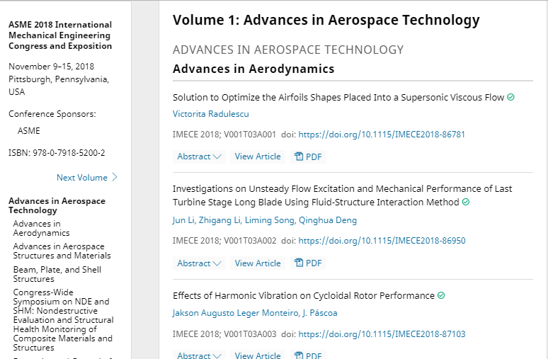
点开某一卷、左栏可以看见该卷涉及主题板块、每个板块下由不同与会者撰写的文章

Slide 55
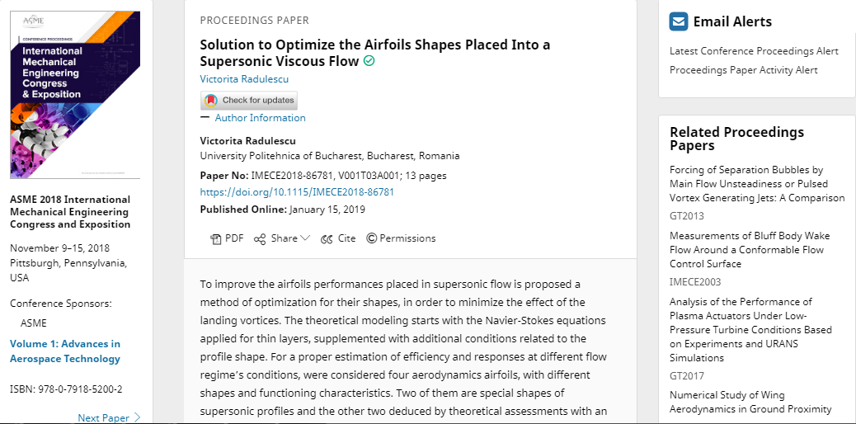
会议录文章和期刊文章页面结构相似、不同的是没有参考文献和插图

Slide 56
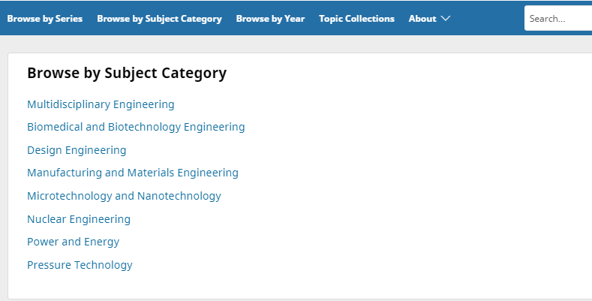
按主题类别浏览
Multidisciplinary Engineering 多学科工程
Biomedical and Biotechnology Engineering生物医学和生物技术工程
Design Engineering 工程设计
Manufacturing and Materials Engineering制造与材料工程
Microtechnology and Nanotechnology 微米/纳米技术
Nuclear Engineering 核工程
Power and Energy 动力与能源
Pressure Technology 压力技术

Slide 57
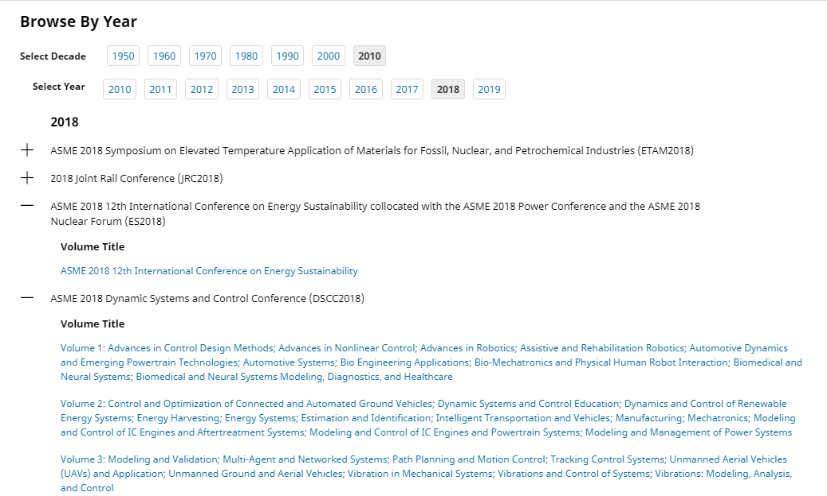
按年份浏览、每种会议的卷数分开排列

Slide 58
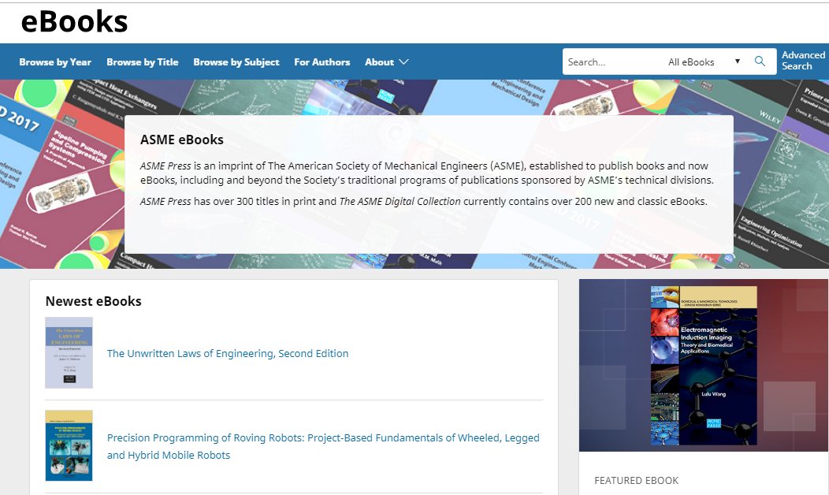
C. 电子书
ASME电子书有三种浏览方式
年份（1993-至今）
书名（A-Z）
主题（10种）

Slide 59
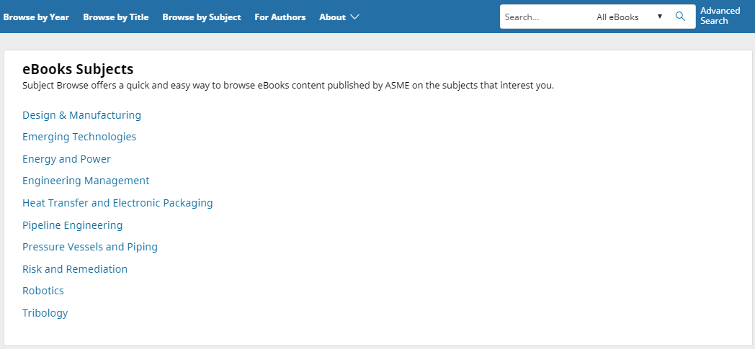
按主题浏览：
Design and Manufacturing 设计与制造
Emerging Technologies 新兴技术
Energy and power 能源与电力
Engineering Management 工程管理
Heat Transfer & Electronic Packaging热传导和电子封装
Pipeline Engineering 管线工程
Pressure vessel and pipeline 压力容器和管道安设
Risk and Remediation 风险和补救
Robotics 机器人学
Tribology 摩擦学

Slide 60
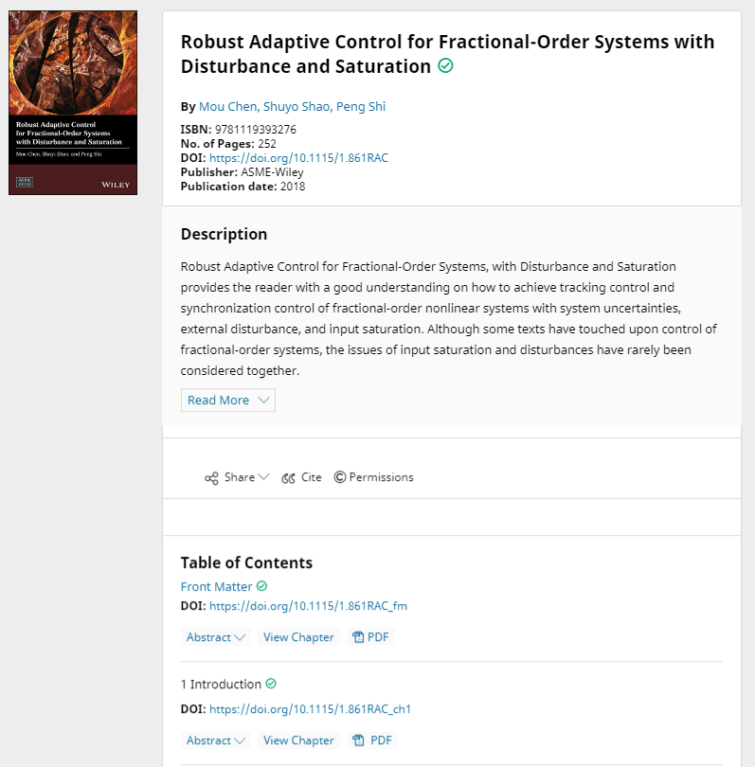
点击作者名字、可查看他在ASME或其他出版物上发表的文章
查看章节标题摘要
查看该章节
查看PDF格式内容

Slide 61
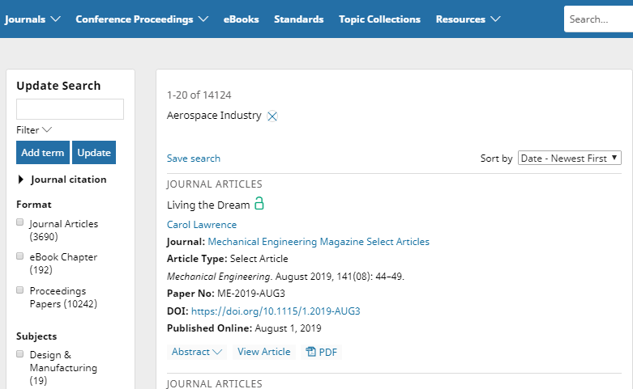
新功能
NEW
A. Topic Collection 主题检索
点击导航栏上的Topic Collection、迅速找到您感兴趣的领域和主题
点开某一主题、左侧栏显示多种分类方式、可在同一个主题下、分别浏览期刊、电子书和会议录中的文章

Slide 62
33个主题
Biomechanical Engineering 生物机械工程
Biomedical Engineering 生物医学工程
Boilers & Pressure Vessels 锅炉和压力容器
Manufacturing & Processing 制造和加工
Noise Control & Acoustics 噪声控制和声效
Nondestructive Evaluation 无损评估
Environmental Engineering 环境工程
Engineering Technology Management 工程技术管理
Pipeline & Piping Systems 管线系统
Building & Construction 建筑和施工
Renewable Energy 可再生能源
Robotics & Mechatronics 机器人和机电一体化
Computer-Aided Design (CAD) 计算机辅助设计
Conventional Power & Fuels 传统能源与燃料
Dynamic Systems & Control 动力系统与控制
Electronic & Photonic Packaging 电子与光子封装
Internal Combustion Engines 内燃机
Ocean、 Offshore & Arctic Engineering 海洋、海岸与极地工程
Computers & Information in Engineering 计算机与信息的工程应用
Aerospace Industry 航空航天
Applied Mechanics 应用力学
Automotive Systems 汽车系统
Fluids Engineering 流体工程
Heat Transfer 热传导
Careers 职业规划
Defense Industry 国防
Nuclear Engineering 核工程
Numerical Analysis 数值分析
Design Engineering 工程设计
Energy 能源
Nanotechnology 纳米技术
Transportation 交通
Tribology 摩擦学

Slide 63
B. 检索
输入关键词、在ASME全站范围内检索
※ 支持词根检索、检索词联想、所在页面出版物范围内检索、检索词的逻辑关系
Notes:
注意：同时输入两个词检索、当中不加逻辑符号、默认是“或”的关系

Slide 64
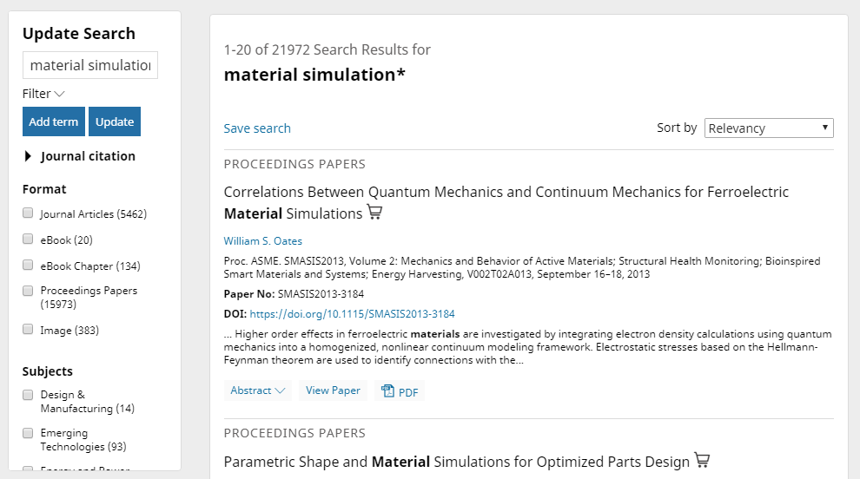
例如、检索material simulation*
检索结果按相关度或日期排列
检索结果可按文章格式和主题筛选
如果是期刊、可按期刊名称、年份、卷期或页码筛选
Notes:
注意：检索结果是文章或章节链接、而没有电子书、期刊或会议的总页面链接

Slide 65
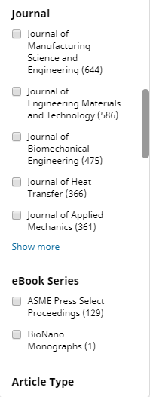
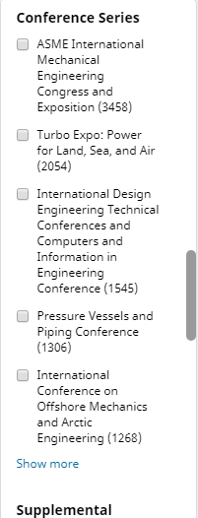
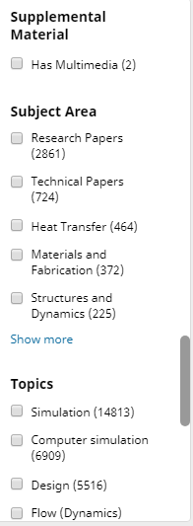
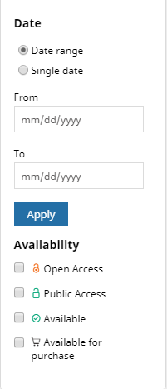
检索结果也可按期刊、会议录、电子书系列、文章类型、补充材料、学科领域、话题、文章发表日期和文章访问类型筛选
Notes:
注意：检索结果是文章或章节链接、而没有电子书、期刊或会议的总页面链接

Slide 66
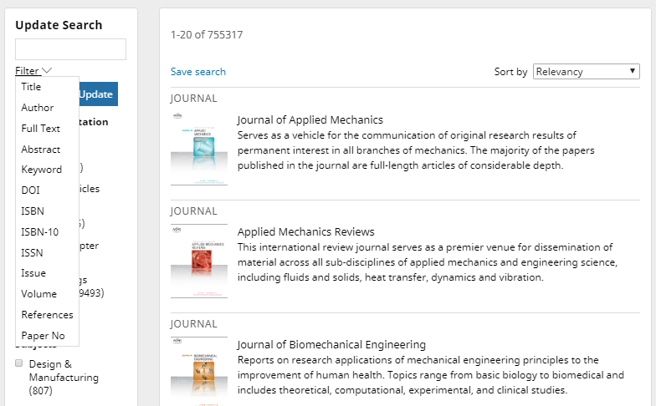
C. 高级检索
下拉Filter、检索标题、作者、全文、摘要、关键词、DOI号、ISBN-10、ISSN号、卷期、文献或论文编号
Notes:
用单位的邮编检索 作为检索发文作者单位的方法

Slide 67
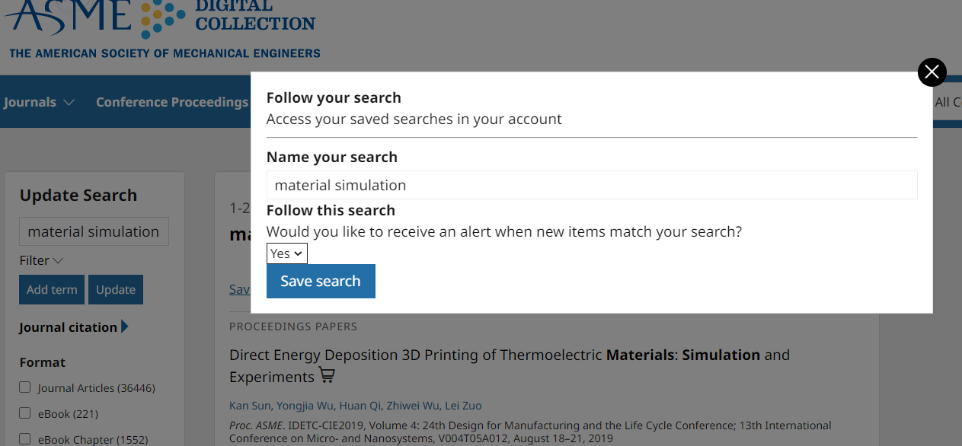
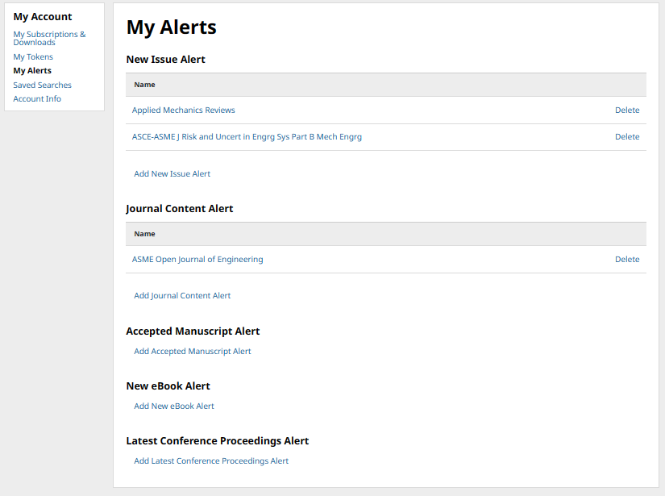
D. 个性化功能
Save search保存检索式、My Alerts提醒服务

Slide 68
E. 移动应用
ASME 用户可通过所在单位的网络进入新平台、用个人邮箱建立一个账号、然后用移动设备访问新平台并用该账号登陆即可。为验证移动用户是否隶属于订阅 ASME 的单位、需每三个月至少通过电脑登录一次。
※ 您在旧平台上设置的邮件提醒将无法延续至新平台。如您需要这项服务、请在新平台重建账号。

Slide 69
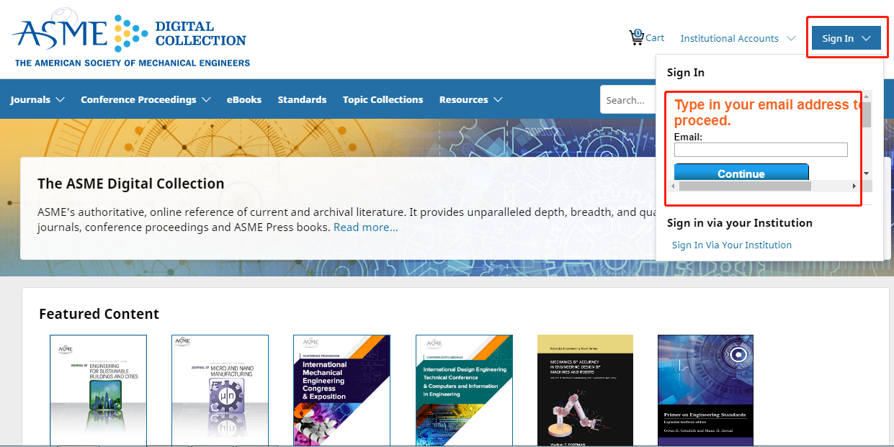
进入ASME数据库平台，在机构网络环境下，点击Sign in登录或创建个人账号。
ASME 数据库网址： http://asmedigitalcollection.asme.org/

Slide 70
填写电子邮箱、密码，创建个人账号；已有账密，直接Log In 登录即可。

Slide 71
机构账号
个人账号

Slide 72
个人账号信息
注：用户在机构网络外可通过个人账户登录访问ASME数据库平台、该个人账户每3个月需要在机构网络下进行重复验证。

Slide 73
E. 投稿

Slide 74
投稿入口
期刊
点击 https://asmedigitalcollection.asme.org/journals，进入期刊主页面：
Call for Papers或Announcements and Call for Paper链接，可查看ASME期刊正在筹备的特刊以及他们的征稿要求。
ASME’s Guide for Journal Authors，可点击下载作者指南
Notes:
http://journaltool.asme.org/Content/AuthorResources.cfm

Slide 75
Notes:
http://journaltool.asme.org/Content/AuthorResources.cfm

Slide 76
投稿入口-Submit a Paper
点击 journaltool.asme.org，进入数据库全部期刊提交稿件主页面：
1. 用投稿/审稿邮箱登录或注册一个新账号
点击查看编辑政策、编辑参考网站和每本期刊的投稿要求等信息
2. 选择角色进入
Notes:
http://journaltool.asme.org/Content/AuthorResources.cfm

Slide 77
投稿入口
会议录
在ASME学会官网查询即将召开的会议、找到注册、摘要投稿、海报投稿、审稿完成等关键时间节点。
※ 总入口： https://www.asme.org/events/conferences
为什么要参会：
“According to ASME’s conference presenter attendance policy、 if a paper is not presented at the Conference by an author of the paper、 the paper will not be published in the official archival Proceedings、 which are registered with the Library of Congress and are submitted for abstracting and indexing. The paper also will not be published in The ASME Digital Collection and may not be cited as a published paper. “
Notes:
参加ASME学术会议、除了能在更大的读者群中展示自己的阶段性研究成果、结交志同道合的研究人员、还能获得在ASME会议录发表全文的资格（非参会作者只能发表海报或摘要、并且不被ASME Digital Collection收录）

Slide 78
1. 点击进入具体会议页面
ASME官网公布即将召开的会议 ↑

Slide 79
3. 登录或注册后了解更多详情及提交稿件
2. 进入该会议最新一届的预告界面、关注IMPORTANT DATES

Slide 80
投稿入口
电子图书
在ASME Press网站找到图书征稿信息。
※ 总入口：http://www.asmepress.org/home.html
图书馆下载电子书MARC记录
图书专题：
核工业和能源工程系列专著
可持续技术系列
生物纳米系列

Slide 81
查看 ASME期刊、会议录、电子图书，请访问：http://asmedigitalcollection.asme.org
查看 ASME规范和标准，请访问：http://asmestandardscollection.org
ASME出版物数据库在中国由 iGroup 公司代理
http://www.igroup.com.cn

Slide 82
合理使用
——请合理使用资源、注意知识产权的保护。
——请不要使用下载软件进行下载、请不要进行系统性批量下载。

Slide 83
ASME系列数据库 在国内由iGroup公司代理、
请就近联系以下iGroup各代表处。
上海：上海市斜土路2899号甲B栋601室
（光启文化广场）
Tel: 021-64454595
北京：海淀区知春路1号学院国际
大厦1213室（100083）
Tel: 010-82331971
西安：陕西省西安市碑林区长安路长安大街3号1号楼-A座-2207(710061)
Tel: 029-89353458
广州：越秀区建设六马路29号荣建大厦23楼G室（510060）
Tel: 020-83630345
更多内容、请访问 www.igroup.com.cn

Slide 84
iGroup服务
iGroup信息服务
学术猫
“iGroup信息服务”微信公众号是国内最受欢迎的学术图书馆员职业培训和互动交流平台之一。
“学术猫”微信公众平台专注于为学术研究者提供信息检索、讲座培训以及论文写作投稿与就业方面的知识与经验。

